Slide 1
Я занимаюсь спортом
Презентация ученика 2 “И” класса Морозова Никиты

Slide 2
Что я хочу узнать?
Цели:
-Познакомить ребят с моим увлечением
-Узнать как влияет спорт на здоровье человека

Slide 3
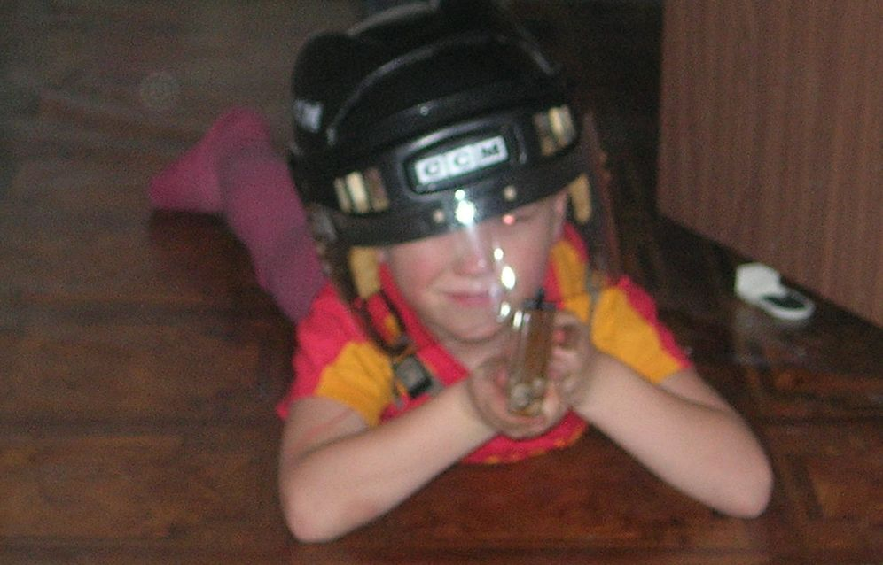
Так все начиналось.
Чем мне заняться?
Мне 3 года

Slide 4
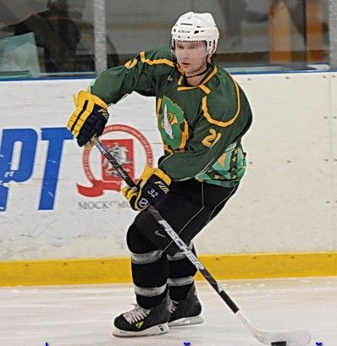
Мой папа-пример во всем.
Мой папа спортсмен!
Увидел папу на льду и
захотел стать на него
похожим.

Slide 5
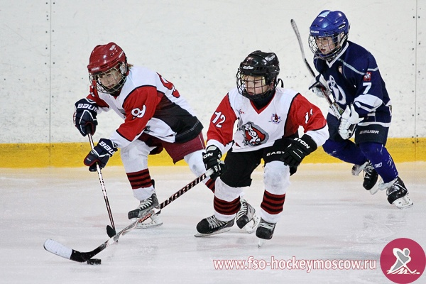
Хоккей – олимпийский вид спорта. Место рождение Монреаль.
-Помогает человеку в повседневной жизни быть собранным, спокойным. уравновешенным, сильным.
-С 1920 года включен в состав олимпийских игр.

Slide 6
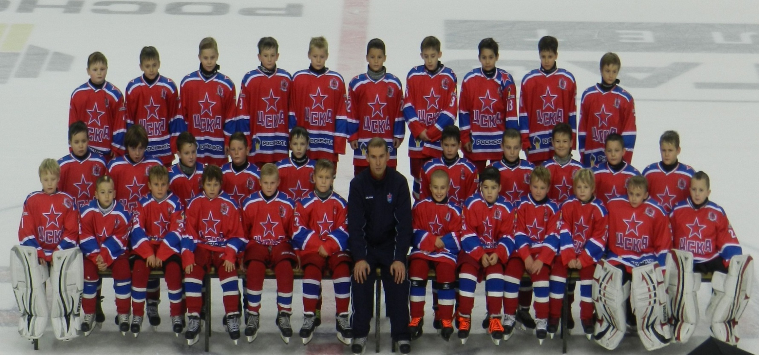
ЦСКА-надежда России
Спортивная школа ЦСКА.
Моя команда.

Slide 7
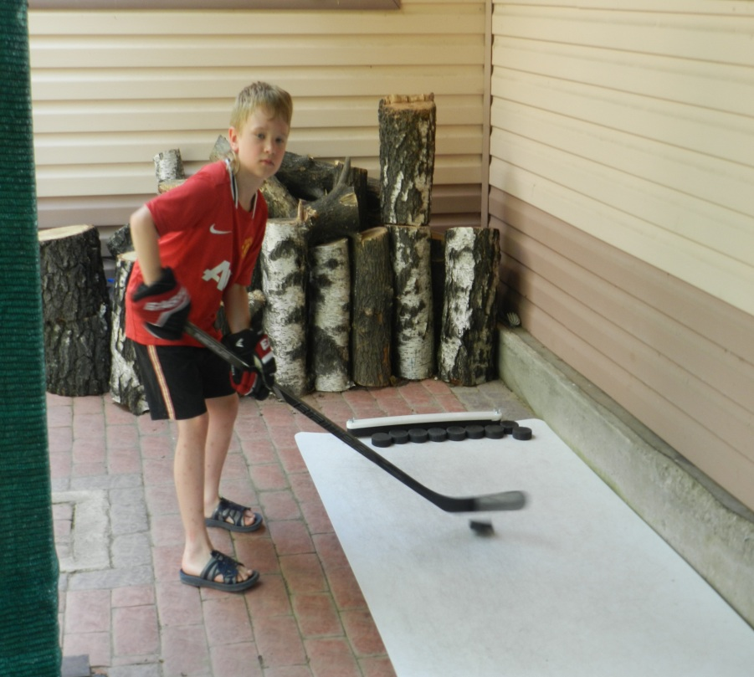
Мои тренировки
-Ежедневные тренировки необходимы для физического развития человека.
-Укрепляют волю
-Дисциплинируют

Slide 8
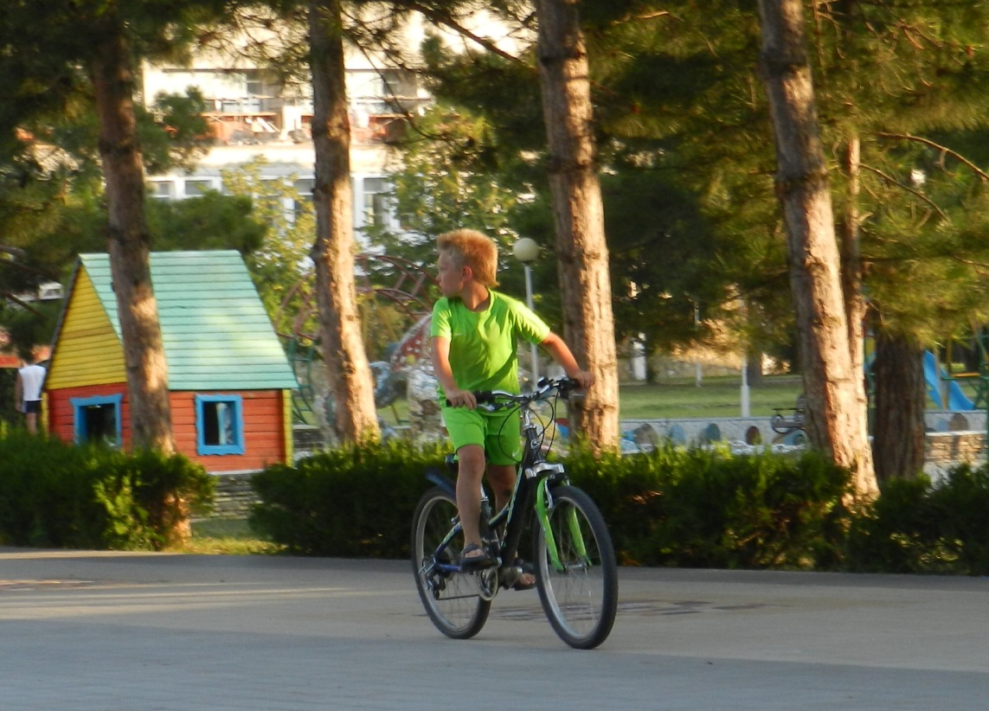
Как влияют занятия спортом на организм человека
-Спорт даёт жизненные силы и доставляет удовольствие
-Это лекарство от болезней
-Заниматься спортом можно только под наблюдением тренера и после медицинского осмотра

Slide 9
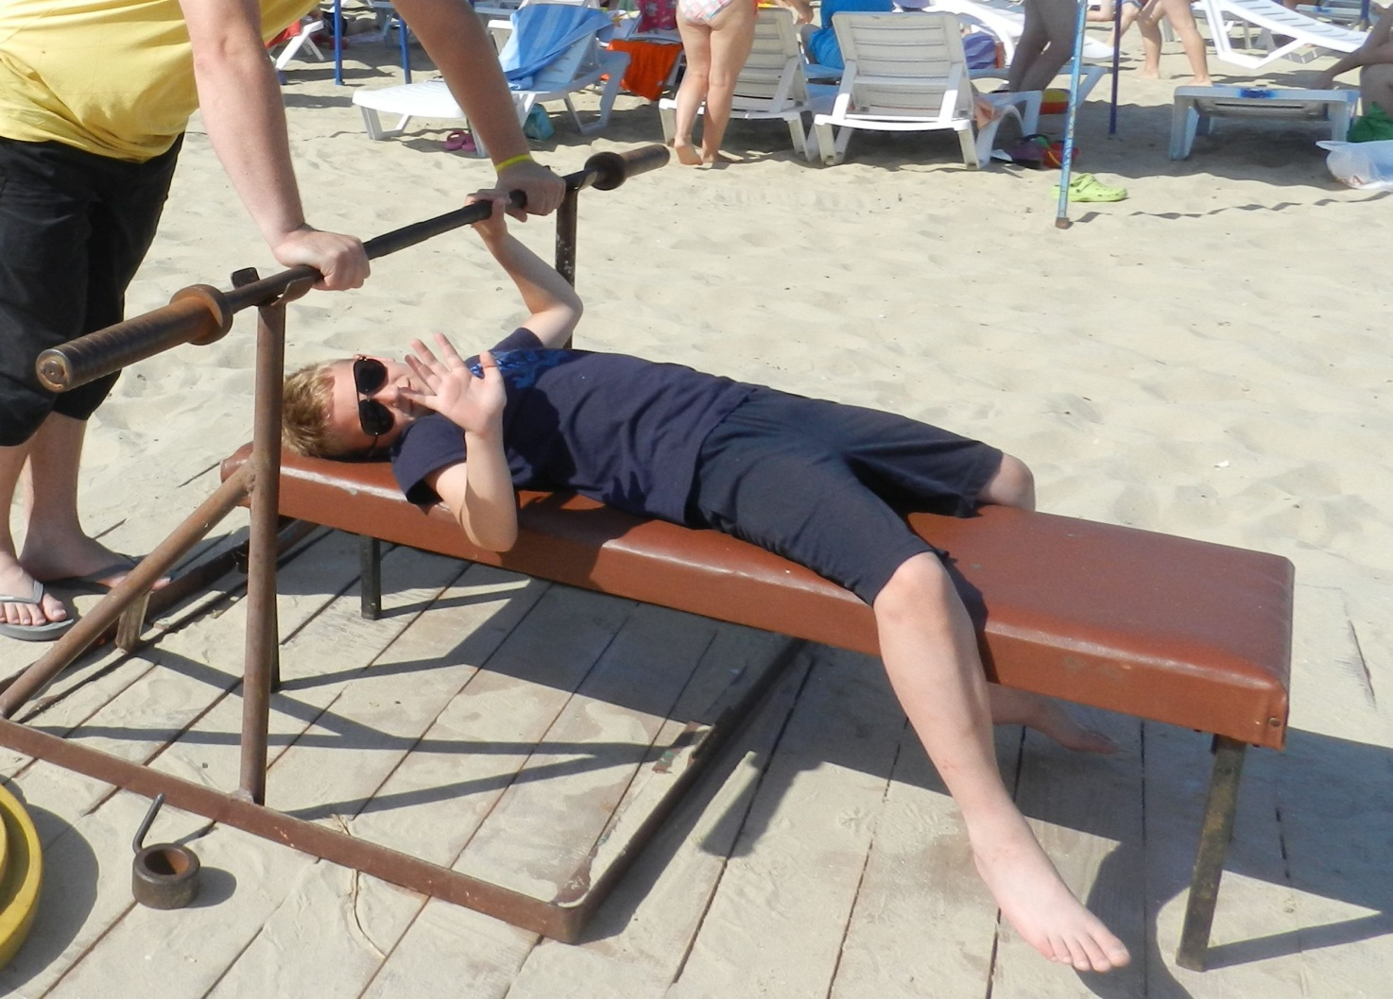
Рост физических нагрузок. Кто любит спорт – тот здоров и бодр. Вес грифа 20кг.

Slide 10
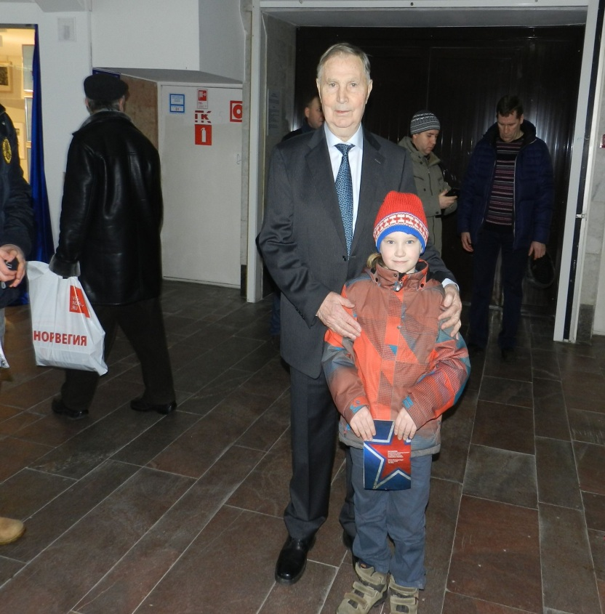
Мудрые наставники
-В.В. Тихонов

Slide 11
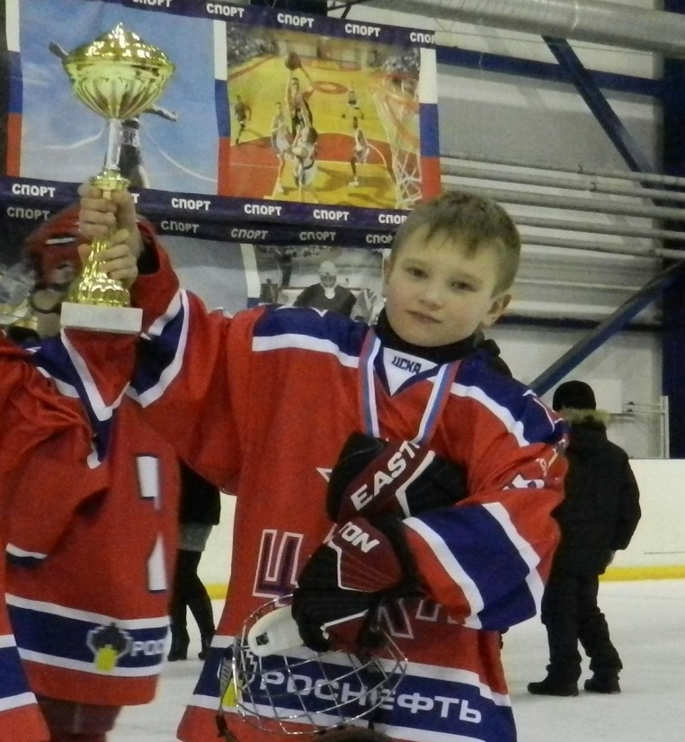
Ура, ПОБЕДА!
Город Можайск, 2012 год

Slide 12
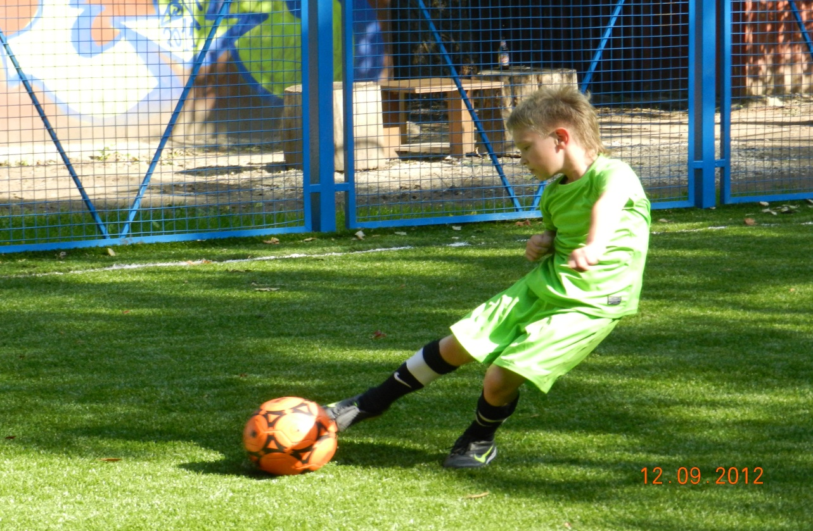
Умею и в футбол…
Двигайся больше – проживёшь дольше!

Slide 13
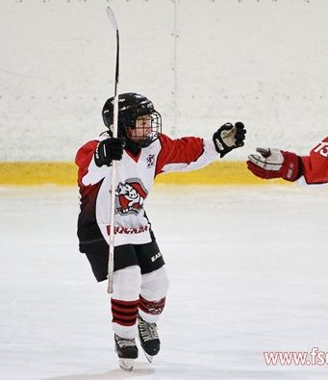
И смекалка нужна и закалка важна!

Slide 14
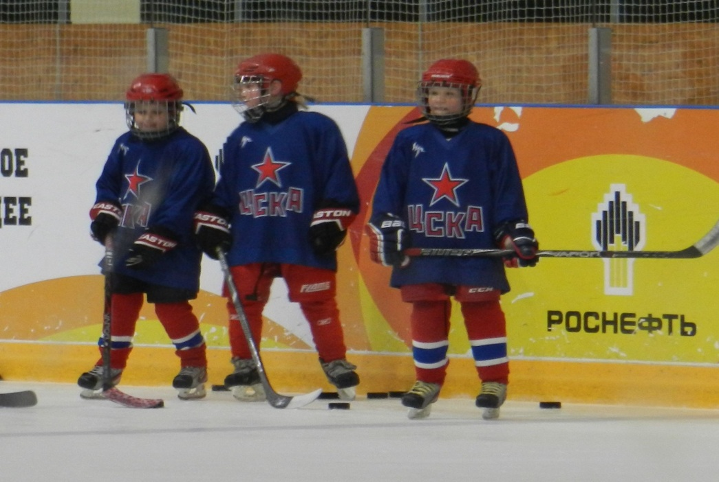
Моя дружная команда.

Slide 15
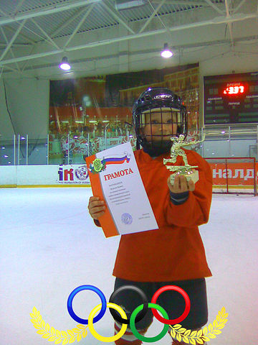
Выводы:
-Спорт – полезен для человека
-Хочешь быть здоровым – занимайся спортом

Slide 16
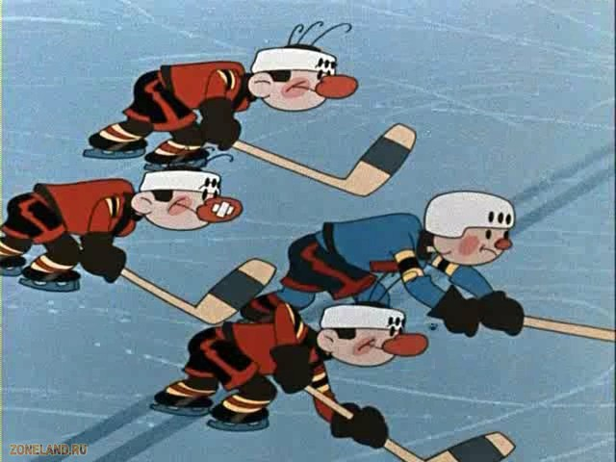
Создатели:
-Морозов Никита
-Ястребова Е.Н.
-Аниськин Я.С.

